Slide 1
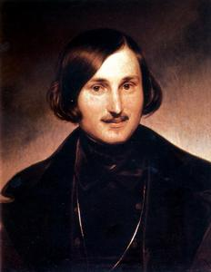
Гоголевский период русской литературы
(30-е – начало 50-х годов ХIХ века)

Slide 2
Ощущение трагизма, катастрофичности бытия.
К. Брюллов «Последний день Помпеи», 1834г.

Slide 3
«Натуральная школа»
Целостность взгляда на жизнь
Надежды
Общечеловеческие типы и проблемы
Беспощадный анализ действительности
Горечь разочарования
Социально конкретные типы и ситуации (национальные черты, жизнь общественных «низов»)
ПУШКИНСКИЙ ПЕРИОД
ГОГОЛЕВСКИЙ ПЕРИОД

Slide 4
Понятие «натуральная» ввёл Ф. Булгарин, критикуя произведения нового толка.
«Они утверждают, что нужно изображать природу без покрова… Природа тогда и хороша, когда её вымоют и причешут».

Slide 5
Своеобразие позиции сторонников «натуральной школы»
Критическое отношение к действительности
Неприятие социальной системы, унижающей и уродующей человека
Осмысление главного вопроса времени:
Кто виноват?
Сущность конфликта личности и среды:
«Среда заела!»

Slide 6
По Белинскому, лучшие образцы «натуральной школы»
А. Герцен «Кто виноват?»
Ф. Достоевский «Бедные люди»
А. Гончаров «Обыкновенная история»
И. Тургенев «Записки охотника»

Slide 7
Размышления о путях развития России
Взять у Европы лучшее и, совершив рывок, обогнать её
Идеализация русской старины
Европейский путь
Демократические реформы
Конституция
Освобождение крестьян
Путь национальной самобытности
Реформы сверху
Просвещение
Монархия
Консерватив
ное
направление
Революционное направление
Западники
Славянофилы

Slide 8
Поиски идеала
А. Иванов «Явление Христа народу», 1838-1858

